Slide 1
www.zeitfuerdeutsch.com

Slide 2
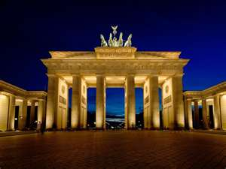
The weather 1 – Das Wetter 1
LO: Say what the weather is like
SC
I can use lots of different adjectives to describe the weather
I can use verbs to describe the weather
I can say what clothes are suitable for the weather
I can sing a German song about the weather

Slide 3
Das Kartenspiel
Yes, correct
No, incorrect
Good
Super
Excellent
Fantastic
Brilliant
Wonderful
Great
Tremendous/super/great
Beautiful/great
Ja, Richtig
Nein, Falsch
Gut
Super
Ausgezeichnet
Fantastisch
Brilliant
Wunderbar
Großartig
Prima
Schön

Slide 4
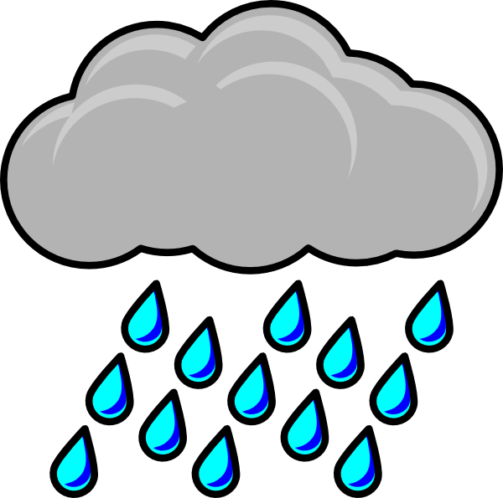
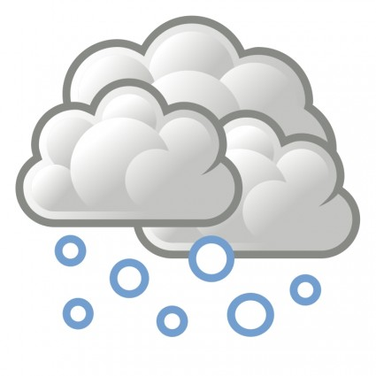
Wie ist das Wetter heute? How is the weather today?

Slide 5
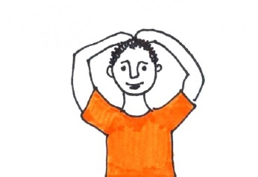
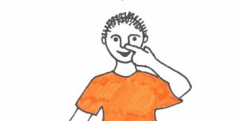
The sun – Die Sonne
The sun is shining
It is sunny
It is beautiful (nice weather)
It is warm
It is hot
Die Sonne scheint
Es ist sonnig
Es ist schön
Es ist warm
Es ist heiß

Slide 6
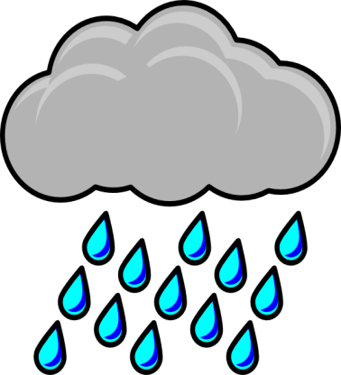
The rain – Der Regen
It is raining
It is cold
It is icy cold
Wet
(not) dry
Drip, drip, drip
Es regnet
Es ist kalt
Es ist eiskalt
nass
(nicht) trocken
Tropf, tropf, tropf

Slide 7
The snow – Der Schnee
It is snowing
It is cold
It is icy cold
It is (not) beautiful (nice weather)
Es schneit
Es ist kalt
Es ist eiskalt
Es ist (nicht) schön

Slide 8
Wie ist das Wetter heute? How is the weather today?

Slide 9
Wie ist das Wetter heute? How is the weather today?

Slide 10
Wie ist das Wetter heute? How is the weather today?

Slide 11
Is that correct for the weather today? Ist das richtig für das Wetter heute?
That is correct
That is incorrect/wrong
The ... is better
For ...
Das ist richtig
Das ist falsch
Der/die/das … ist besser
Für ...

Slide 12
Der Handschuh Die Handschuhe

Slide 13
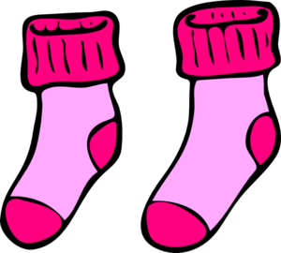
Die Socke Die Socken

Slide 14
Der Rock

Slide 15
Der Mantel

Slide 16
Die Stiefel

Slide 17
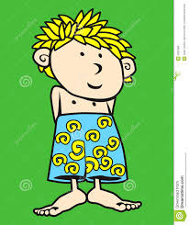
Die Shorts

Slide 18
Die Bluse

Slide 19
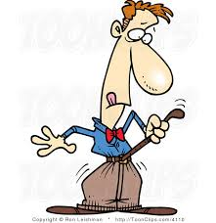
Der Gürtel

Slide 20
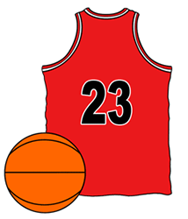
Das Trikot

Slide 21
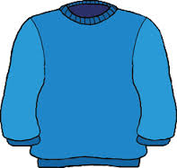
Der Pullover

Slide 22
Der Schal

Slide 23
Der Hut

Slide 24
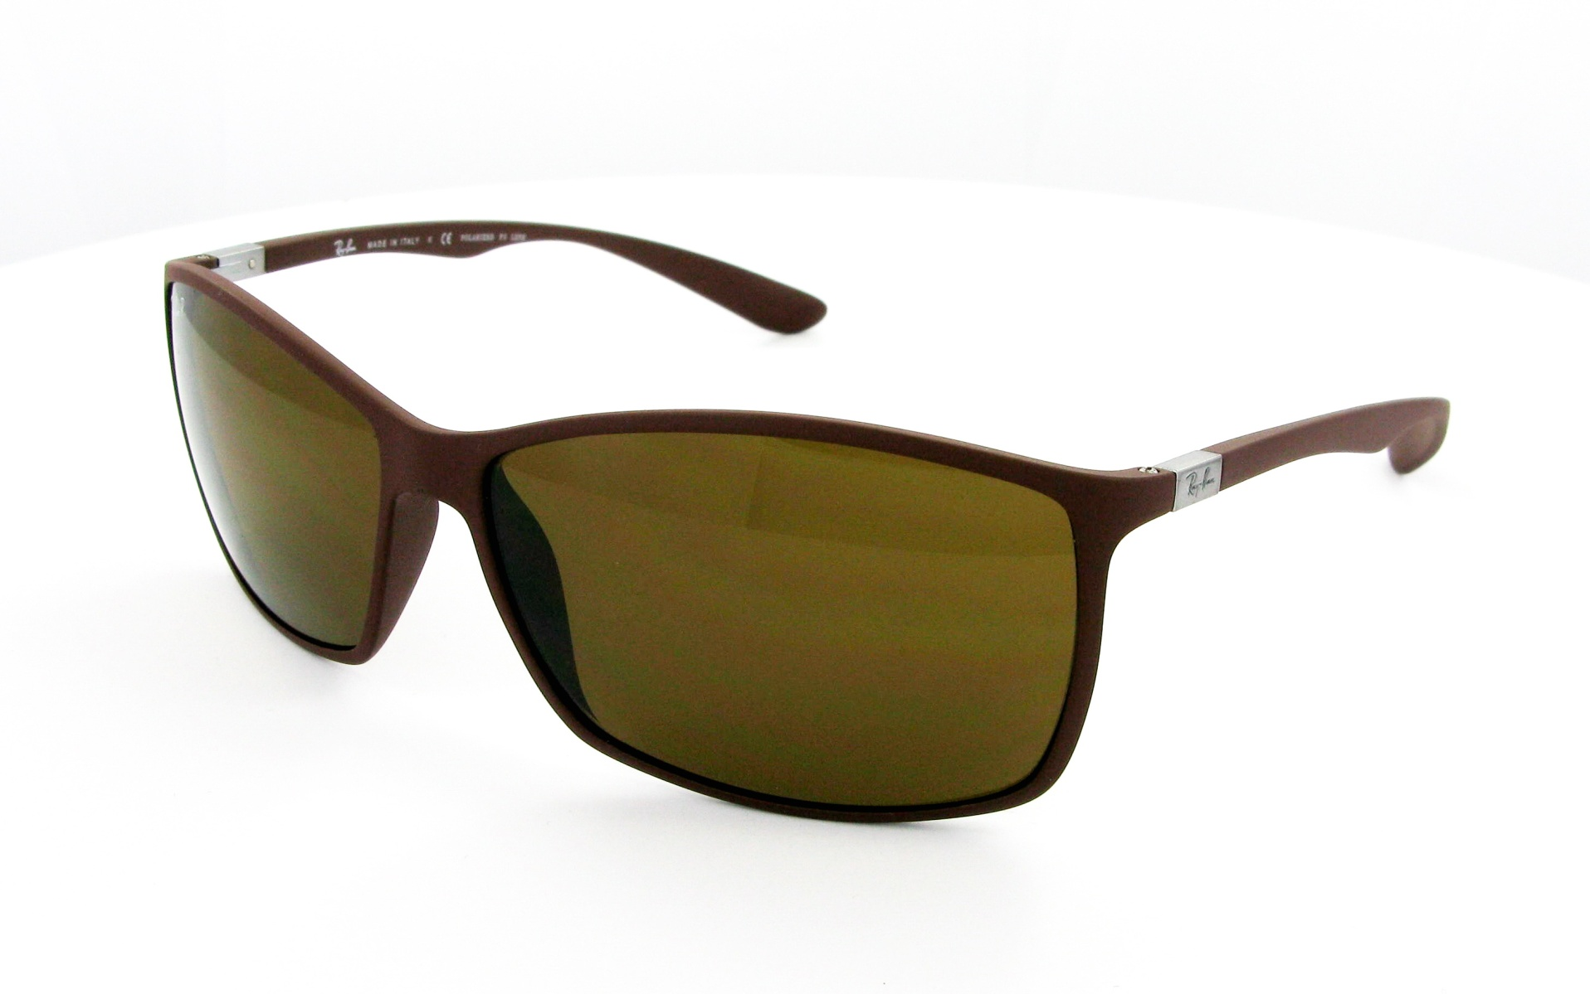
Die Sonnenbrille

Slide 25
Der Regenschirm

Slide 26
Is that correct for the weather today? Ist das richtig für das Wetter heute?
That is correct
That is incorrect/wrong
The ... is better
For ...
Das ist richtig
Das ist falsch
Der/die/das … ist besser
Für ...

Slide 27
?
Who is speaking?

Slide 28
‘Wie ist das Wetter’ song
Wie ist das Wetter? Wie ist das Wetter?
Es ist heiß! Es ist heiß!
Heute scheint die Sonne! (x2)
Es ist heiß! Es ist heiß!
Wie ist das Wetter? Wie ist das Wetter?
Es ist kalt! Es ist kalt!
Es schneit, es schneit, es regnet! (x2)
Es ist kalt! Es ist kalt!

Slide 29
The weather 1 – Das Wetter 1
LO: Say what the weather is like
SC
I can use lots of different adjectives to describe the weather
I can use verbs to describe the weather
I can say what clothes are suitable for the weather
I can sing a German song about the weather

